Slide 1
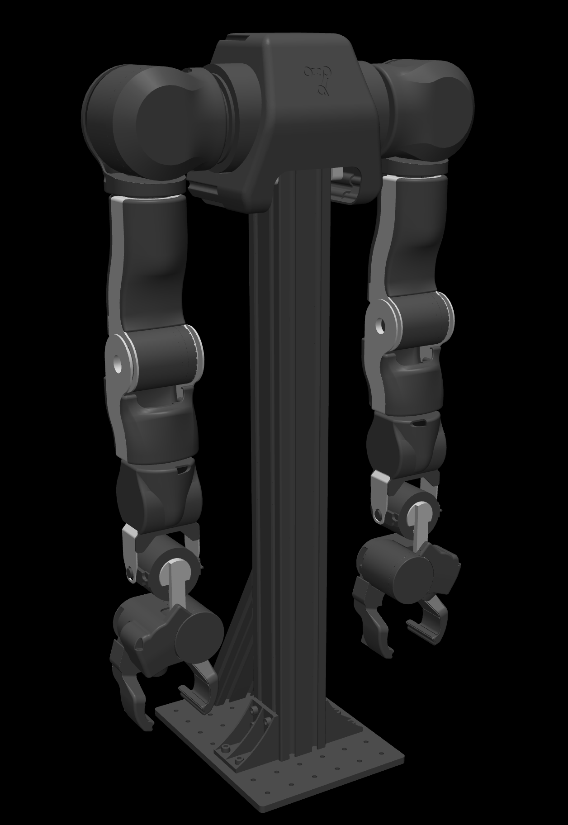
OpenArm
上位机
Notes:
老师好，我今天汇报的是 OpenArm 视觉与上位机联调项目，我在课程项目中主要负责上位机的设计、实现和集成。当前阶段的结论是：仿真侧已经打通视觉、上位机和任务执行闭环；真机侧已经具备观察与诊断能力，但为了人员和设备安全，运动控制仍然保持闭锁。

Slide 2
OPENARM / UPPER COMPUTER
把视觉、仿真与电控统一到一个上位机入口
01
02
03
界面与任务流程
三类接口适配
安全与可验证性
目标画面与检测框
任务确认 / 回零 / 取消
状态机与会话日志
离线回放
MuJoCo WebSocket
RealSense / YOLO WebSocket
USART10 协议工具
坐标系与工作空间校验
超时、重连、队列限流
急停锁存与执行闭锁
自动测试和联调文档
核心原则：UI 不直接绑定某一个视觉程序或电机协议；通过传输层切换数据源，通过安全层决定是否允许执行。
02
Notes:
我的工作不只是做一个显示窗口，而是给视觉、仿真和电控提供同一个上位机入口。界面层负责显示相机画面、检测框、任务状态和日志；适配层让离线回放、MuJoCo 和真机视觉可以替换接入；安全层再根据坐标有效性、目标时效、工作空间和运行模式判断是否允许执行。这样做的好处是，后续视觉或电控接口变化时，不需要把整套上位机推倒重写。

Slide 3
OPENARM / UPPER COMPUTER
同一套 UI，通过传输适配器切换三种联调模式
上位机不把“看见目标”直接等同于“允许运动”
执行权限由坐标、时效、工作空间、接口完备度和运行模式共同决定。
数据源
传输适配
上位机核心
执行边界
回放 JSONL
MuJoCo RGB
RealSense / YOLO
DetectionBatch
TaskStatus
有界队列 / 重连
画面与目标
安全校验
任务状态机 / 日志
MuJoCo：允许仿真执行
真机视觉：只观察
USART10：只读
04
Notes:
系统结构可以从左向右理解：数据先来自回放文件、MuJoCo 相机或 RealSense 与 YOLO，再被转换成统一的检测消息和任务状态，最后进入上位机的显示、安全校验、状态机和日志模块。三种模式共用一套界面和核心逻辑，但执行权限不同：MuJoCo 可以执行已经验证的动作，真机视觉目前只观察，USART10 目前只读。这里最重要的原则是，看见目标不等于允许机械臂运动，必须先满足坐标、时效、工作空间和接口完备度等条件。

Slide 4
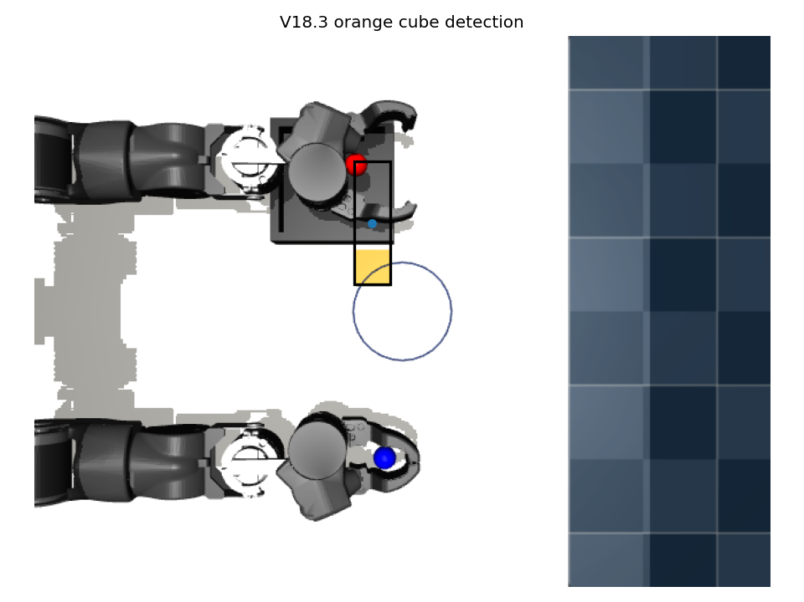
LIVE DEMO / MUJOCO FIRST
演示一：仿真上位机展示完整的视觉—任务闭环
启动顺序
① 运行 MuJoCo 视觉桥
② 运行仿真上位机
③ 识别橙色方块
④ 确认执行抓取放置
•
640×480 虚拟相机，5 FPS 持续中间帧
•
检测框、置信度与 base_link 坐标
•
PLANNING / EXECUTING / SUCCEEDED 状态回传
画面来自 MuJoCo RGB 渲染，不用物体 body 坐标冒充视觉结果
05
Notes:
下面先演示仿真上位机。启动时先运行 MuJoCo 视觉桥，再运行仿真上位机；虚拟相机持续输出 640 乘 480 的 RGB 画面，上位机会显示橙色方块的检测框、置信度和换算后的 base_link 坐标。确认任务后，界面会依次回传 PLANNING、EXECUTING 和 SUCCEEDED 状态，而且机械臂运动期间相机中间帧持续刷新。这里的目标位置来自 MuJoCo 的 RGB 渲染和视觉反投影，没有直接读取物体 body 坐标来假装视觉识别。

Slide 5
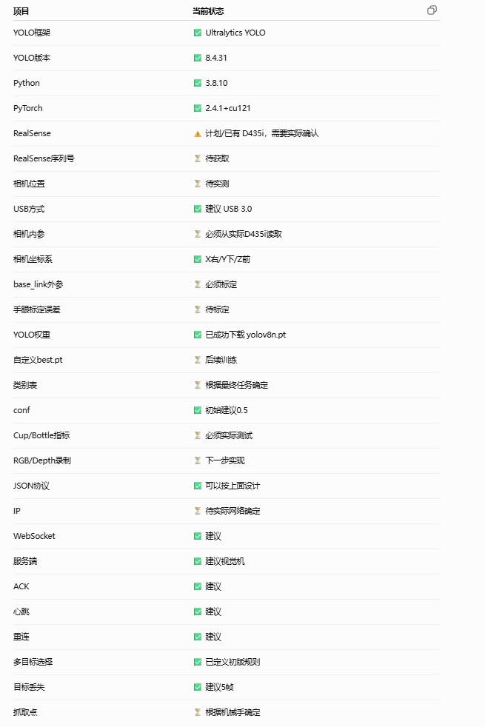
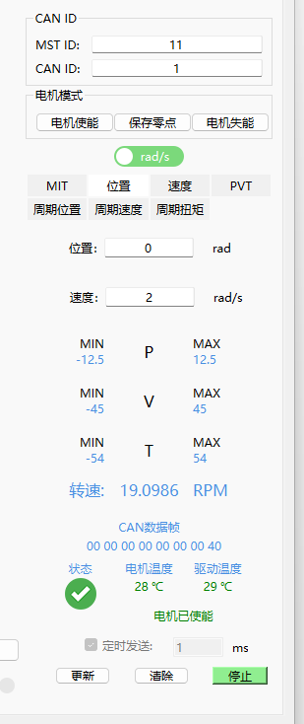
REAL-SIDE UPPER COMPUTER / SECOND DEMO
真机侧已完成“可观察、可诊断、不可误执行”
视觉接入
•
兼容视觉组 robot_state WebSocket
•
实时 JPEG、类别、像素中心与深度
•
心跳、断线重连、超时和队列限流
电控接入
•
USART10 24 字节编解码与流解析
•
J1～J7 CAN ID、路由和限位配置
•
串口枚举与 J1 只读监视工具
真机运动写入仍被明确禁用
07
Notes:
接下来是真机侧上位机能力。视觉接口已经兼容视觉组的 robot_state WebSocket，可以接收实时 JPEG、类别、像素中心和深度，并处理心跳、超时、断线重连和消息队列限流。电控侧已经根据同学提供的资料实现 USART10 的 24 字节编解码与流解析，录入 J1 到 J7 的 CAN ID、总线路由和限位，还提供串口枚举与 J1 只读监视工具。这里展示的是可观察、可诊断、不可误执行，不能把它表述成已经完成真机抓取。

Slide 6
OPENARM / UPPER COMPUTER
演示二：真机上位机按“观察 → 诊断 → 只读”展开
01
02
03
04
连接视觉服务
展示实时感知
扫描串口
展示协议工具
运行 run_vision_monitor.bat
接收 D435i / YOLO WebSocket
JPEG、类别、像素 x/y
以及深度 z 与失联提示
运行 scan_serial_ports.bat
证明当前无 USB-UART 候选
离线编码 / 解码 / 捕获解析
真机仅允许 J1 只读监视
执行按钮保持锁定：当前演示验证的是上位机接口与安全行为，不是假装已经具备真机闭环。
08
Notes:
真机演示按观察、诊断、只读三个层次展开。首先连接视觉服务，展示相机画面、检测类别、像素坐标、深度以及失联提示；然后扫描本机串口，明确显示当前是否存在 USB 转串口设备，而不是猜测一个 COM 口；最后用协议工具展示离线编码、解码、报文捕获解析和 J1 只读监视。即使现场暂时没有 D435i 或 USB 转串口，这些离线与只读功能仍能验证上位机接口和安全行为，但执行按钮会继续锁定。

Slide 7
OPENARM / UPPER COMPUTER
真机未完成部署：控制闭环与安全依据仍缺失
所有阻塞项都来自现有资料和现场检查；在它们闭环前开放写控制会把软件问题变成人身与设备风险。
阻塞项
当前证据
缺失闭环
风险
视觉标定
x/y 是像素，z 是深度
内参、手眼外参、base_link 三维点
抓错位置
固件闭环
仅回传 J1；pc_data 未驱动电机
7 关节命令/遥测、ACK、看门狗
失控或不可验证
关节映射
CAN ID、路由和方向端点已知
机械零位、符号、偏置与低速实测
越限 / 碰撞
硬件安全
3.3V TTL、115200 已确认
USB-UART、物理急停、断电回路
人员与设备风险
工程判断：保持只读与执行闭锁，是当前资料条件下正确的完成状态。
09
Notes:
这一页从左到右说明真机没有最终部署的四类原因。视觉侧目前只有像素 x、y 和深度 z，还缺相机内参、手眼外参以及转换到 base_link 的三维坐标；固件侧目前证据只覆盖 J1 回传，而且 pc_data 没有真正驱动电机，还缺七关节命令与遥测、ACK 和看门狗闭环；机械侧虽然已知 CAN ID、总线路由和方向端点，但机械零位、符号和偏置还没有低速实测；硬件侧也缺 USB 转串口、物理急停和可靠断电回路。因此这不是简单的“来不及做完”，而是控制闭环与安全依据不足，在这些条件补齐前保持只读和执行闭锁才是正确的工程状态。

Slide 8
OPENARM / UPPER COMPUTER
阶段结论：仿真闭环可验收，真机必须补齐接口后再开放
已交付
真机开放前的四道门槛
•
统一上位机 GUI、消息、安全和状态机
01
完成 D435i 内参与手眼标定
•
MuJoCo 实时视觉与任务执行闭环
02
升级固件为 7 关节命令/遥测闭环
•
真机视觉监视、USART10 工具与资料审查
03
低速确认零位、方向、偏置与限位
•
28 项测试、运行日志和演示手册
04
验证物理急停、看门狗、ACK 与故障恢复
下一阶段路线：标定 → 固件闭环 → 单关节低速 → 七关节联调 → 视觉抓取
10
Notes:
最后总结一下：我已经交付统一上位机界面、消息模型、安全与状态机，完成 MuJoCo 实时视觉和任务执行闭环，并准备了真机视觉监视、USART10 工具、28 项测试、日志和演示文档。真机开放前还需要完成 D435i 与手眼标定、七关节固件闭环、低速零位与限位验证，以及物理急停、看门狗、ACK 和故障恢复验证。下一阶段可以沿着标定、固件闭环、单关节低速、七关节联调、视觉抓取的顺序推进，而不需要重新设计上位机框架。我的汇报到这里，谢谢老师。

